Slide 1
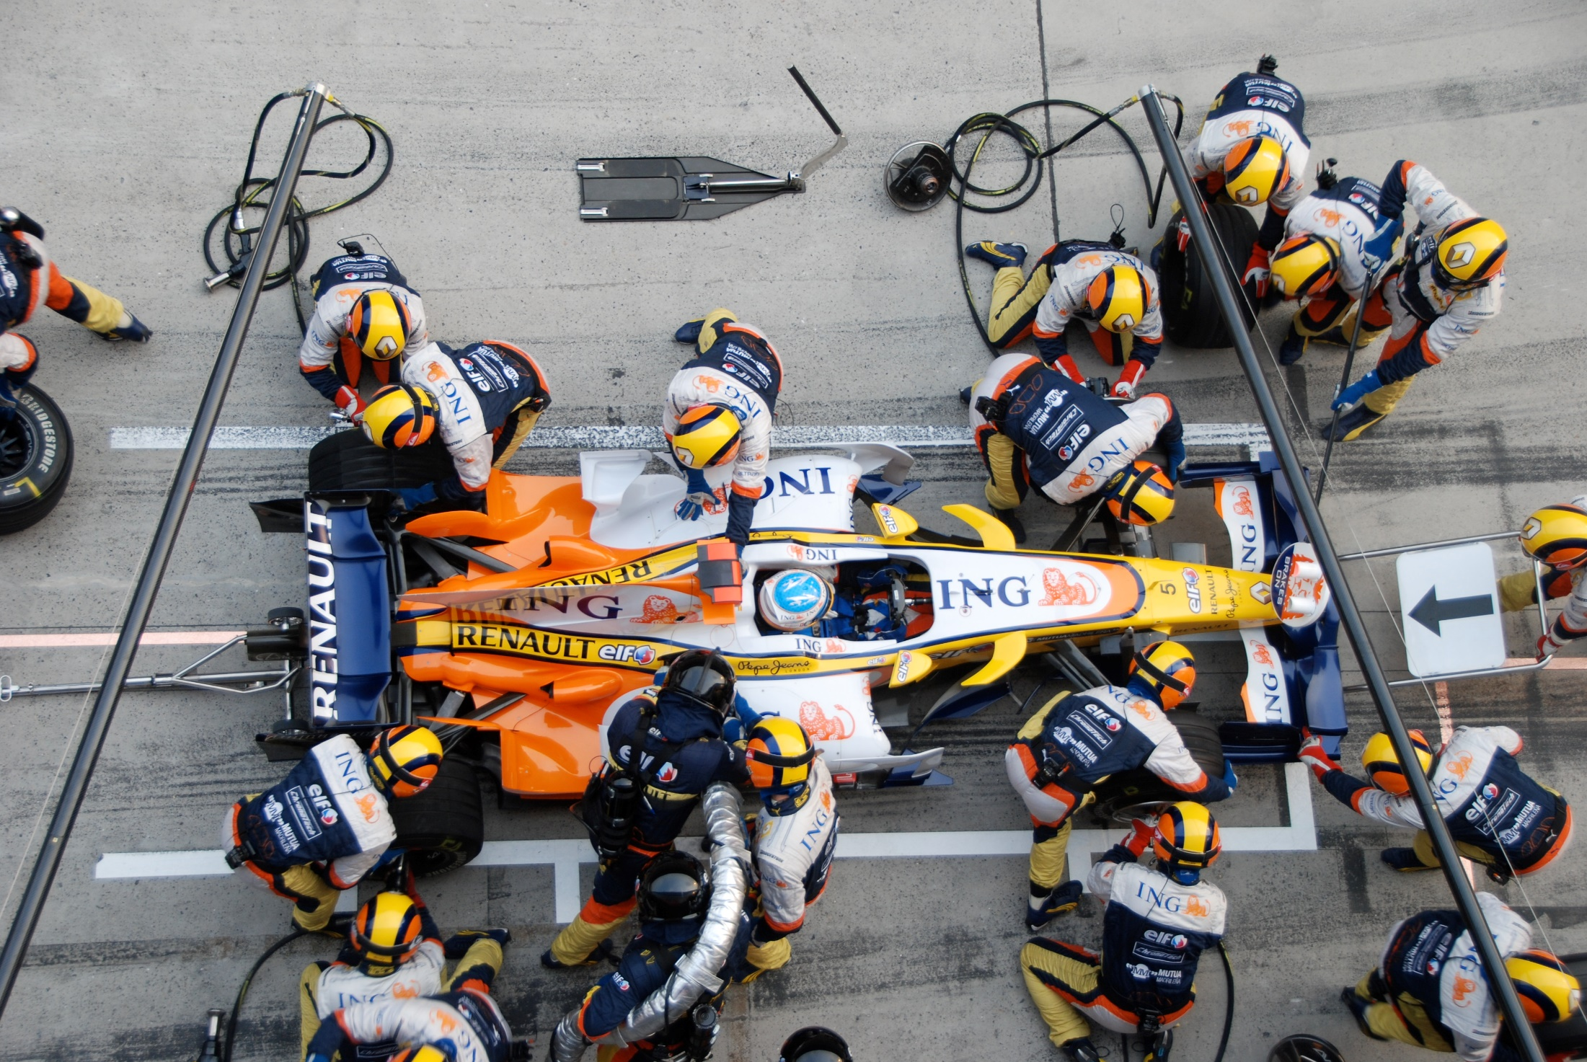
Troca Rápida de Ferramentas

Slide 2
Contexto
Por que existem “setups”?

Slide 3

Contexto
Diversidade de produtos

Slide 4

Contexto
Diversidade de produtos

Slide 5
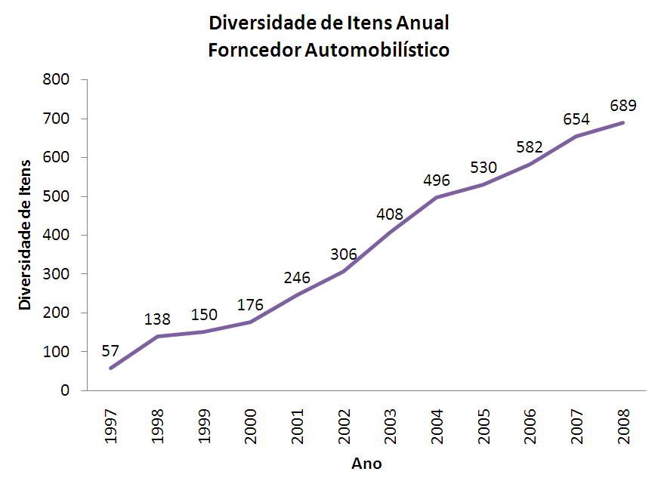
Contexto

Slide 6
Contexto
Melhoria de Set Ups – rápidos e consistentes
Set Ups mais freqüentes
Lotes de produção menores
Produção mais flexível – prazos menores
Satisfação dos clientes
Vantagens Competitivas

Slide 7
Em resumo...
Há a necessidade de flexibilizar a produção.
Flexibilizar é ter a habilidade em produzir em pequenos lotes e numa grande quantidade de diferentes itens.
Se flexível significa ser muito bom na realização dos SETUPS ou fazer cada vez mais SETUPS....

Slide 8
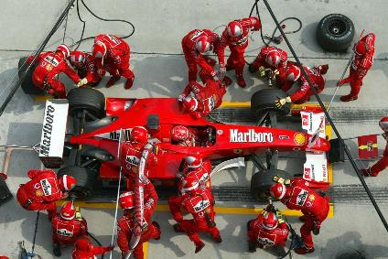
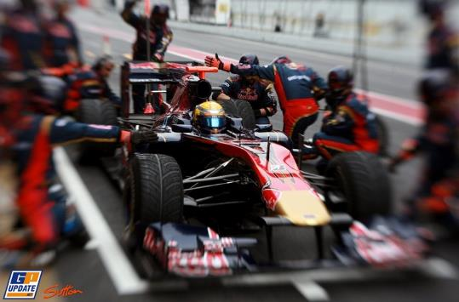
Qual a analogia da TRF com um Pit Stop?

Slide 9
Conceitos
SETUP
É o ato de trocar e ajustar os dispositivos e ferramentas de uma determinada máquina que está produzindo um determinado tipo de peça para poder produzir outro tipo de peça.
TEMPO DE SET-UP
É o tempo decorrente desde a última peça boa de um lote até a primeira peça boa do lote seguinte.
Este tempo inclui os ajustes necessários após a troca do ferramental.
Lote peça ‘A’
Set Up
Lote peça ‘B’
Valor Agregado
Sem Valor Agregado
Valor Agregado

Slide 10

Conceitos
Troca Rápida
É aquela realizada no menor espaço de tempo possível.
Observação: Não significa correrias dos operadores, e sim montagens simplificadas, sem improvisações, com coordenação e de forma sistemática.

Slide 11

Conceitos
SMED
Single Minute Exchange of Die significa setups realizados em menos de 10 minutos.
Era o objetivo de Shingo para as melhorias de setup.
Em função disto, o nome original de TROCA RÁPIDA DE FERRAMENTAS foi SISTEMA SMED.

Slide 12
Método Shingo
O histórico da TRF
O desenvolvimento do Conceito de TRF levou, ao todo, 19 anos!
Primavera de 1950
Verão de 1957
Final dos anos 60 (1969)
Análise de gargalos na planta Mazda, em Hiroshima, que resultou na formulação de conceitos de Setup Interno e Setup Externo
Um estudo no estaleiro da Mitsubishi em Hiroshima mostrou ‘a Shingo a importância do Setup externo, já que se trocavam matrizes externamente de um lote para outro, reduzindo drasticamente o tempo de trocas de ferramentas
Surge a idéia de converter setup interno em externo, inspirado na exigência da direção da Toyota Motor Company em reduzir o tempo de setup de suas prensas de 4 horas para apenas 3 minutos!. Nascimento do SMED.

Slide 13
Método Shingo
Etapas Básicas de Set Up
Preparação, ajuste e verificação da matéria-prima:
Localização adequada de peças, equipamentos e ferramentas
Estado adequado de funcionamento
Remoção, limpeza e retorno das ferramentas do último item de trabalho ao estoque
B) Montagens e desmontagens de ferramentas:
Remoção e fixações das ferramentas para o próximo lote

Slide 14
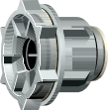


Método Shingo
Etapas Básicas de Set Up
C) Medições, ajuste e calibrações:
Centragens
Alinhamentos
Ajustes finos
Medições de temperatura, pressão, vazão e etc…
D) Teste para início da produção e ajustes:
processo
inspeção
alimentação
amostra
tentativa
erro
1a peça

Slide 15
Método Shingo
Passo 1:
Separe a preparação de ferramentas em INTERNA e EXTERNA

Slide 16
Método Shingo
Ações que requerem inevitavelmente que a máquina (processo) esteja parado.
Interna
Preparação
SEPARAR
Externa
Ações que podem ser executadas enquanto a máquina (processo) está operando.

Slide 17
Método Shingo
Separe a preparação em INTERNA e EXTERNA
Atividades Internas
Atividades Externas

Slide 18
Método Shingo
O tempo de setup é reduzido muitas vezes em torno de 50% com estas ações simples….
Atividades Internas

Slide 19
Método Shingo
Passo 2:
Transfira, tanto quanto possível, as ações de preparação INTERNA para a EXTERNA

Slide 20
Método Shingo
Quando se Transfere as Ações de Preparação Interna para a Externa
Atividades Internas
Tempo que passou para as atividades externas
Exemplos:
Troque módulos não partes
Pré-aquecimento de matrizes
Ferramentas reservas em máquinas gargalo
Máquinas reservas em paralelo no posto operativo gargalo

Slide 21
Método Shingo
Passo 3:
Racionalize todos os aspectos do setup
Analise todas as atividades e promova melhorias em todos os aspectos do setup, tanto externos quanto internos.

Slide 22
Método Shingo
Racionalizando todos os aspectos do setup
antes
Atividades Internas
Atividades externas
depois
Nunca desistir de promover melhorias.

Slide 23
Método Shingo
Adicionalmente:
Trabalhe forte na eliminação dos ajustes e regulagens (ou minimize).
O processo de ajuste nas ações de troca de ferramentas gasta de 50% a 70% do tempo total de troca interna, em média.

Slide 24
Método Shingo - Resumo
Manufatura parada
Externo
Interno
Externo
Separar atividades EXTERNAS
das INTERNAS e remover desperdícios óbvios.
Converter atividades INTERNAS em EXTERNAS e remover desperdícios.
Demais redução de desperdícios
(INTERNAS são prioridade).

Slide 25
Setup por tentativa e erro...
Troca da Ferramenta e Ajustes
Faz uma peça
Inspeciona e rejeita
Faz uma peça
Inspeciona e aprova
tempo de setup
“Fiz uma peça, não deu certo, ajustei, fiz outra, não deu certo, .....”
Geração de sucatas e retrabalhos;
Aumento do tempo de setup

Slide 26
Setup por tentativa e erro...
Antes
Troca da Ferramenta e Ajustes
Faz uma peça
Inspeciona e rejeita
Ajusta
Faz uma peça
Inspeciona e aprova
Eliminando os ajustes
Troca da Ferramenta e Ajustes
Faz uma peça
Inspeciona e rejeita
Ajusta
Faz uma peça
Inspeciona e aprova
X
X
X
Depois
Troca da Ferramenta e Ajustes
Faz uma peça
Inspeciona e aprova
Qualidade
Tempo
tempo de setup

Slide 27
O verdadeiro objetivo é...
Abolir, por si mesma, a etapa de troca de ferramenta.
O que podemos fazer para diminuir a necessidade de realização de setups ?

Slide 28

Inimigos da TRF
“A Gambiarra é o Inimigo Número Zero da Troca Rápida de Ferramentas”
GAMBIARRA = AUMENTO DA VARIABILIDADE
“Os Parafusos são o Inimigo Número 1 da Troca Rápida de Ferramentas”
PARAFUSO = AUMENTO DO SET-UP INTERNO
“O que importa é que funciona….”
Exemplos de gambiarras…

Slide 29



Tripé da TRF
Quando falamos em implementar a TRF de forma consistente temos que nos preocupar com todos os vértices do tripé.
ferramental
TRF
máquina
operador

Slide 30
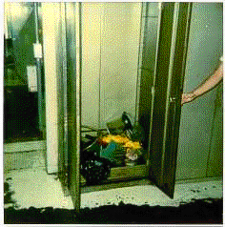
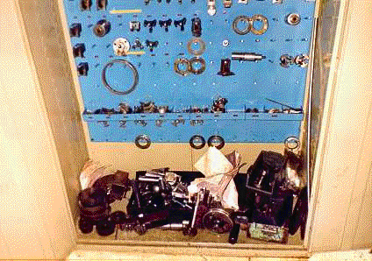
TRF e 5S
ANTES - sem gestão de ferramentas

Slide 31
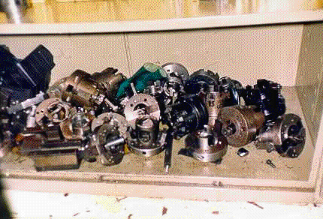
TRF e 5S
ANTES - sem gestão de ferramentas

Slide 32
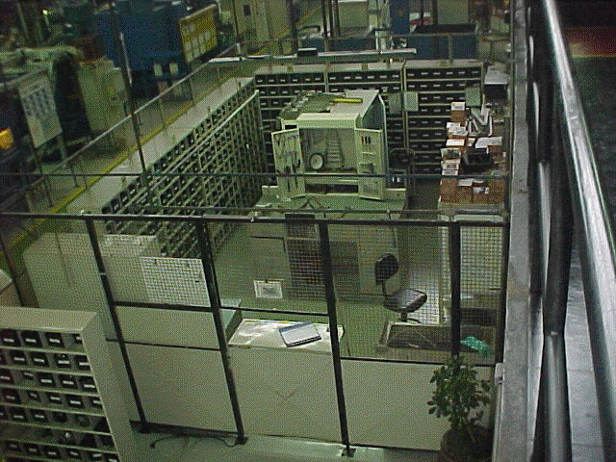
TRF e 5S
Depois – com gestão das ferramentas

Slide 33
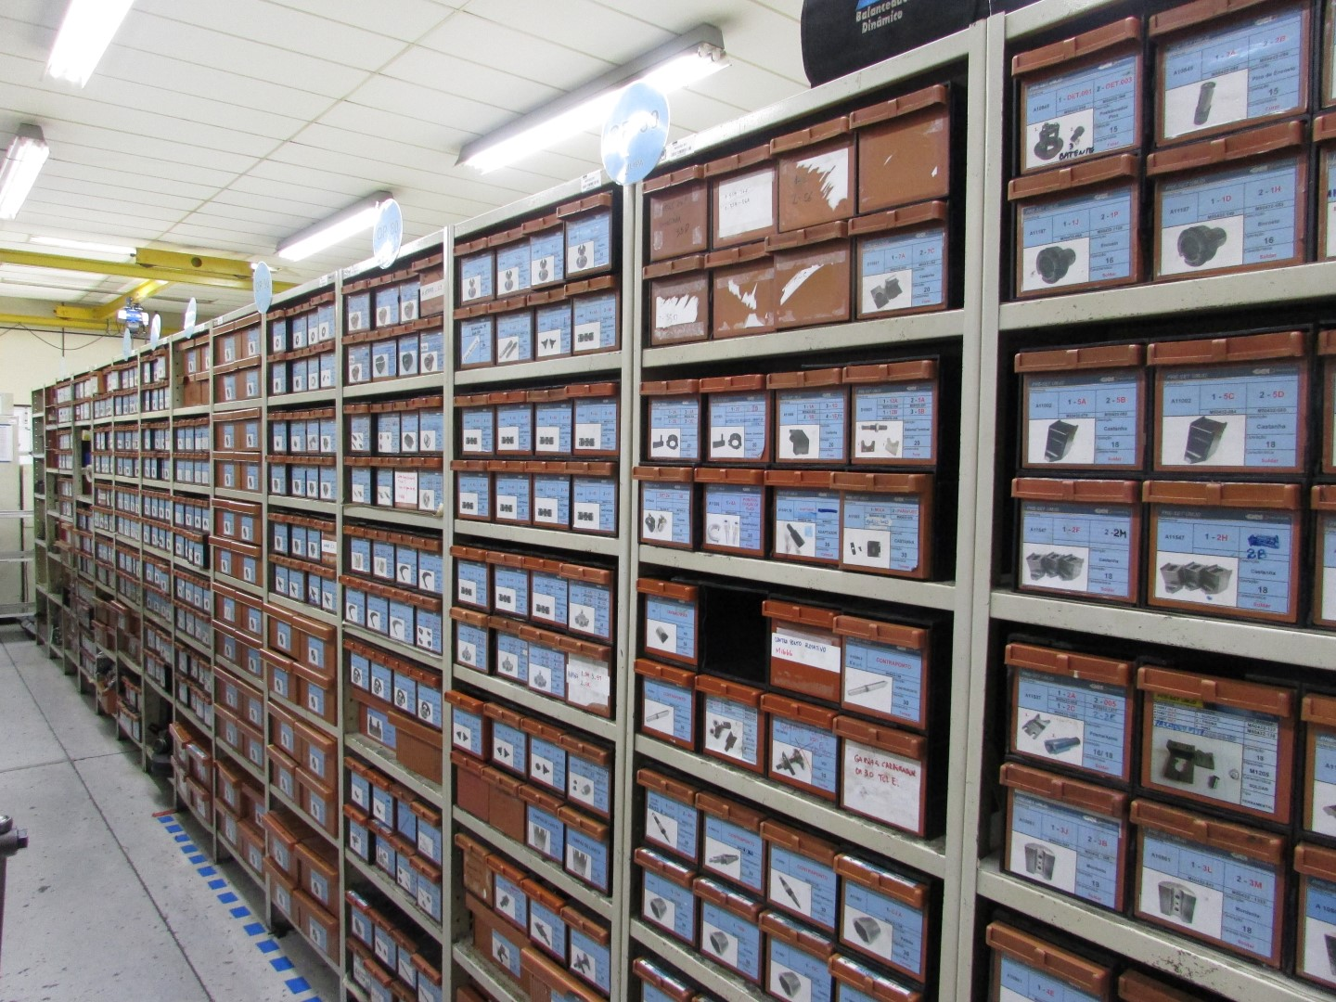
TRF e 5S

Slide 34
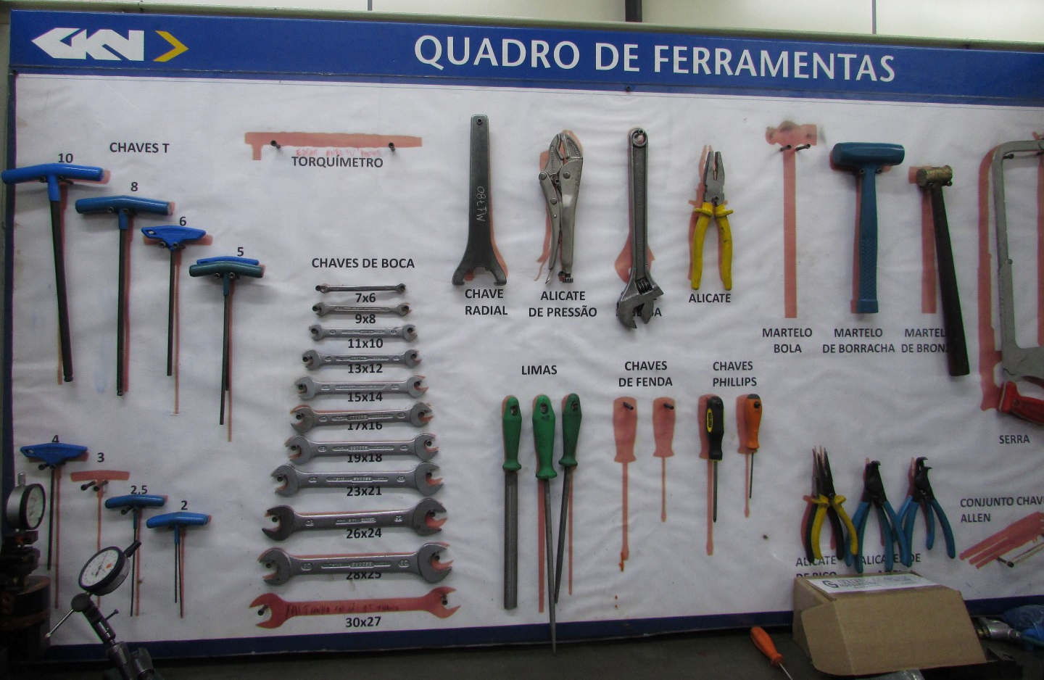
TRF e 5S

Slide 35
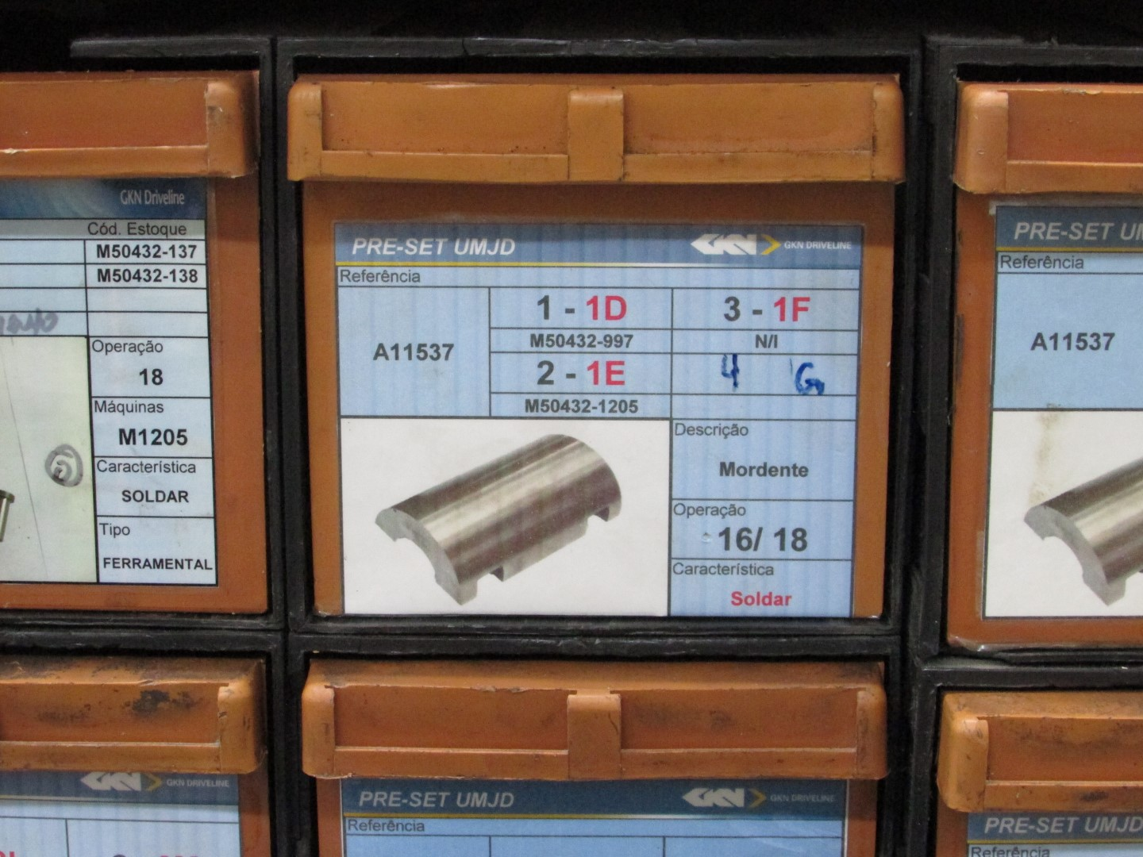
TRF e 5S

Slide 36
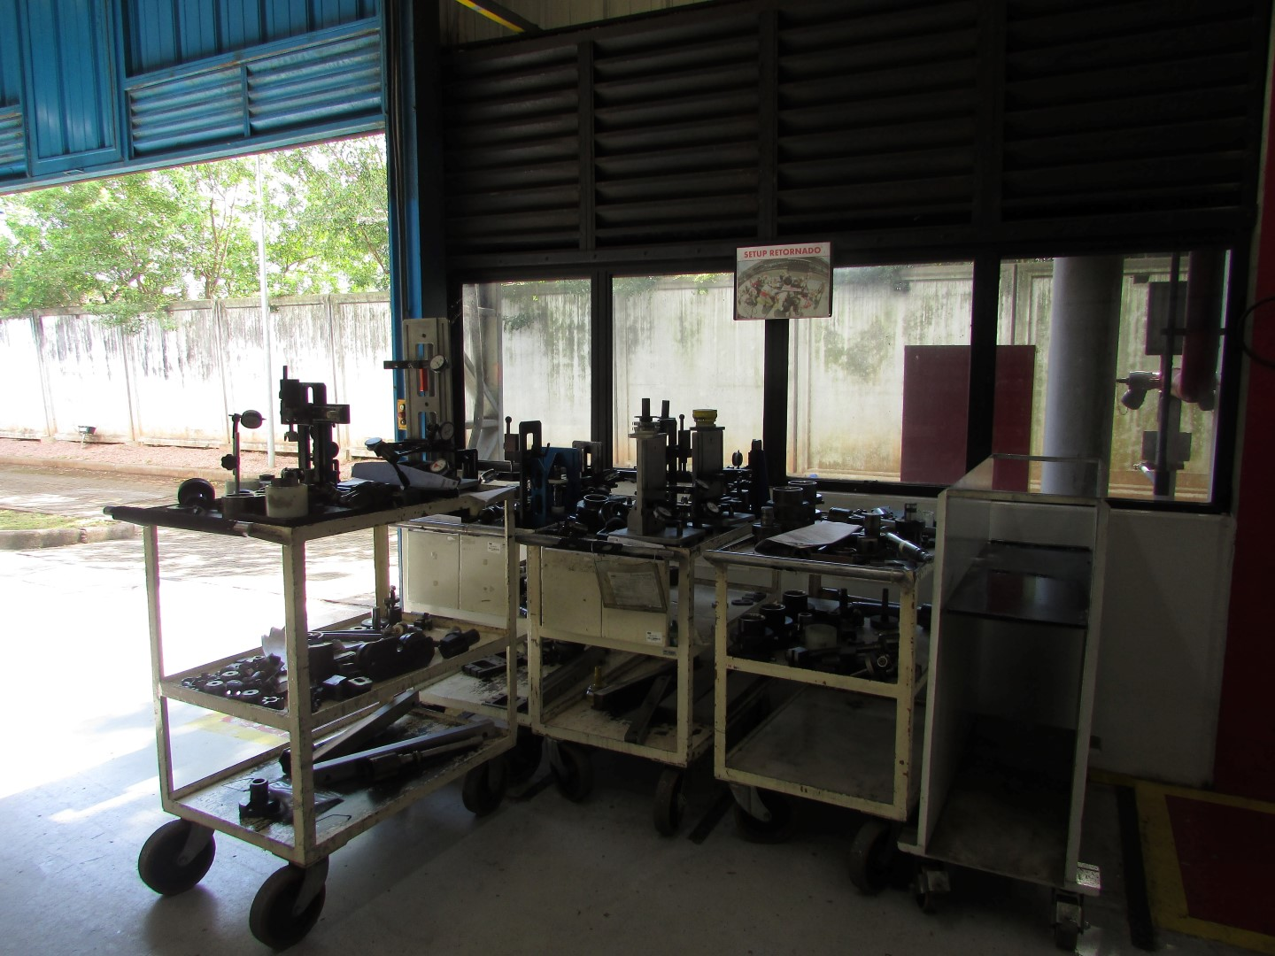
TRF e 5S

Slide 37
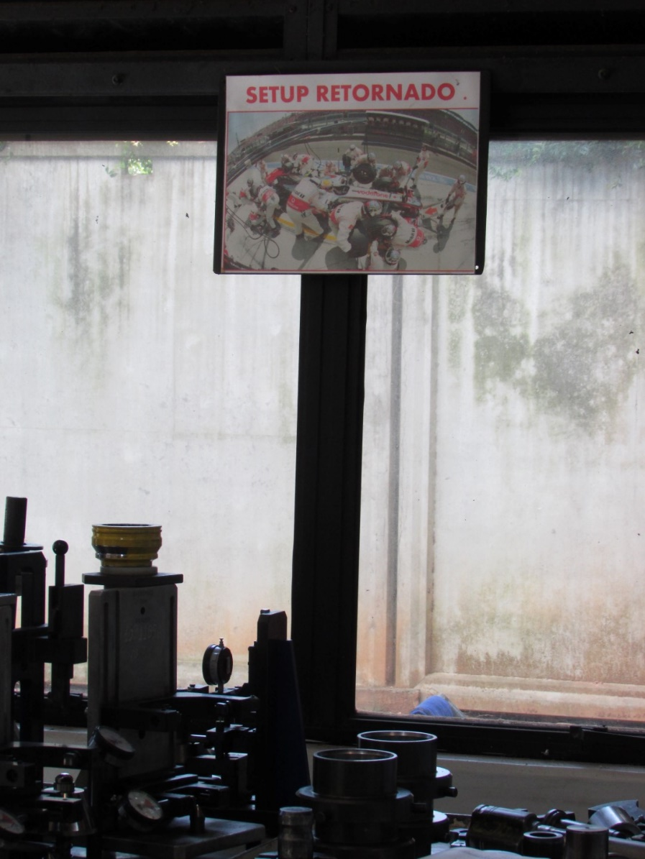
TRF e 5S

Slide 38
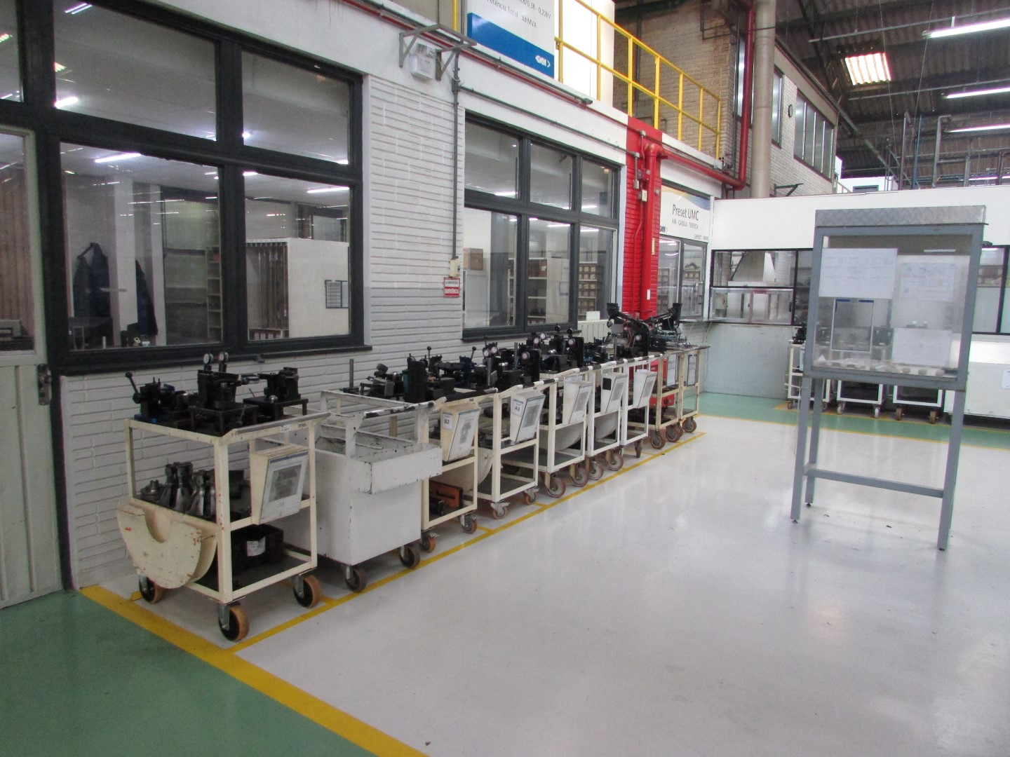
TRF e 5S

Slide 39
Método de análise do setup
Premissas:
  Existência de uma equipe de trabalho focada
  Existência de um líder formal
Objetivos:
  Determinar um roteiro de setup
  Elaborar um plano de ação de implementação do roteiro e de melhorias

Slide 40

Método de análise do setup
Passo 1
Passo 2
Passo 3
Selecione a máquina
Estudo do procedimento existente
Conversão dos elementos internos em externos
Passo 6
Padronização dos procedimentos
Efetivação das melhorias propostas
Passo 4
Passo 5
Sim
Execução do setup de acordo com o novo procedimento
Resultado
OK ?
Não
Retorna para o Passo 2

Slide 41

Método de análise do setup
Passo 1 - Selecione a máquina para análise
definição da máquina a ser analisada;
justificar a escolha da máquina;
formalizar os objetivos de redução e padronização e os respectivos ganhos;
realizar um brainstorming inicial

Slide 42
Método de análise do setup
Passo 2 - Estudo do Procedimento Existente
realizar uma filmagem do setup. A filmagem deve ser feita no setup mais completo possível, contemplando atividades de Preset, laboratório, entre outras;
detalhar a cronoanálise do setup;
elaborar uma curva A-B-C das atividades;
classificação dos elementos internos e externos do setup.

Slide 43
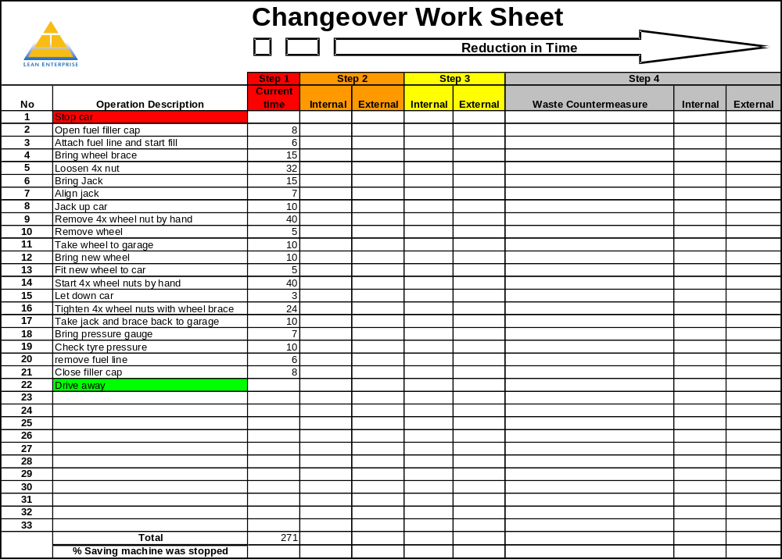
Método de análise do setup

Slide 44

Método de análise do setup
Passo 3 - Conversão dos Elementos Internos em Externos
avaliação de tudo o que pode ser melhorado (pré-montagens, ajustes externos, melhoria no ferramental, comunicação, análise das operações, agilização das fixações, eliminação dos ajustes, etc)
elaborar o Roteiro de Setup
elaborar o plano de ação com prazos e responsáveis

Slide 45
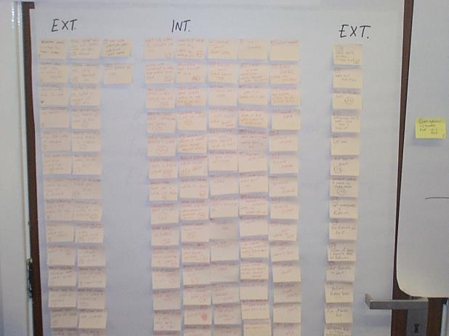
Método de análise do setup
Trabalho que pode ser realizado uma vez a máquina está pronta e trabalhando (ex. guardar ferramentas e materiais).
Trabalho que pode ser realizado com a máquina trabalhando (ex. preparação de material e ferramentas).
Trabalho que pode ser realizado somente quando a máquina está parada.

Slide 46
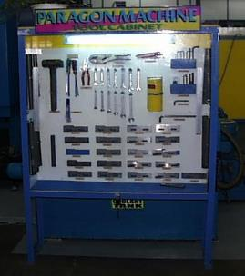
Utilização dos 5S na TRF
Particularmente aplique o descarte e a simplificação durante o evento que suportará a melhoria de Set Up.
    Evite a procura de peças
    Evite movimentação desnecessária de materiais.
    Estabeleça bancadas e locais de estoque apropriados.
    Evite utilização de ferramentas e peças não apropriadas.
Identificação das ferramentas da máquina é essencial!

Slide 47
Oportunidades de melhoria em setup
CÓDIGO DE CORES PADRONIZAÇÃO
Parafusos e porcas
Ferramentas e dispositivos
Matrizes e processadores
Tamanhos e formatos
Parafusos e porcas
Ferramentas e dispositivos
Matrizes e processadores
Pressão de matriz
Procedimento de Set Up
Altura e estilos
CÓDIGO DE NÚMEROS
- Ferramentas e dispositivos
- Matrizes e processadores
PRE-SET
- Pre-montagem, Pre-corte
- Pre-ajuste, Pre-aquecimento
- Pre-TUDO

Slide 48
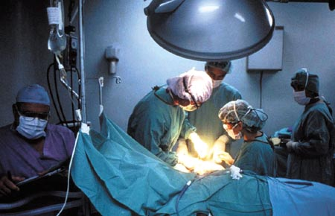
Médico / Enfermeiro
Oportunidades de melhoria em setup

Slide 49
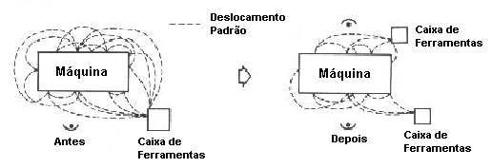
Médico / Enfermeiro
Oportunidades de melhoria em setup

Slide 50
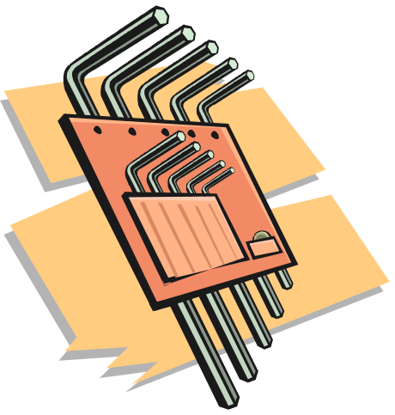

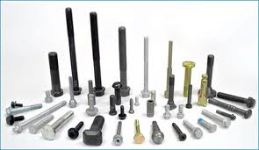

Oportunidades de melhoria em setup
Nas operações de preparação, as atividades relativas aos aspectos, fixação e trava são inúmeras e inevitáveis.:
A) Evitar o uso de porcas e parafusos de tamanhos diferentes. Normalizar os parafusos e as porcas;
B) Reduzir o número de roscas, avaliando os casos cuidadosamente;

Slide 51
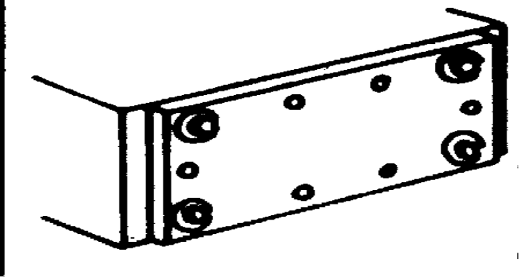
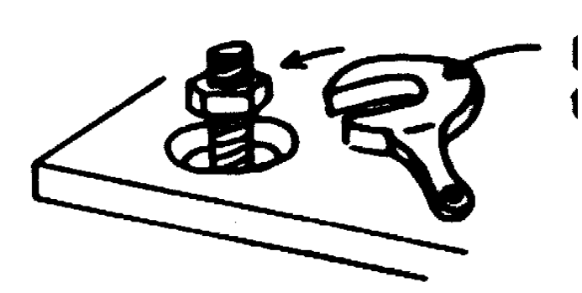
Algumas sugestões
Oportunidades de melhoria em setup
Use menos elementos de fixação.
  Pergunte porque necessitamos de tantos? Não funcionaria com menos?
Use fixadores mais curtos
Poderia a rosca do parafuso ser menor?
Use arruelas ‘C’

Slide 52
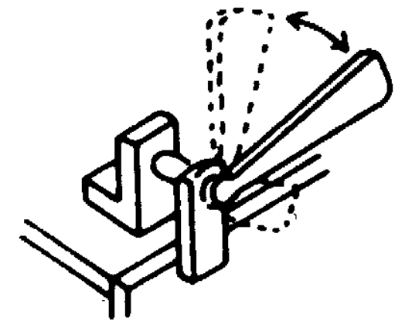
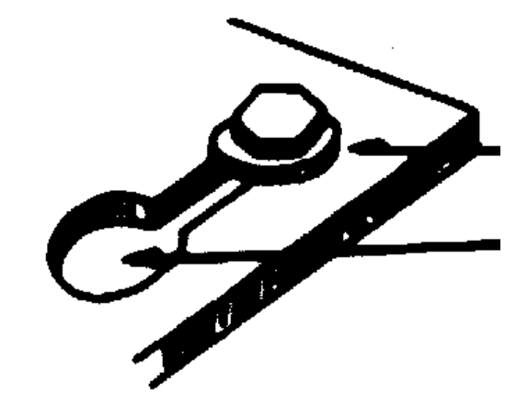
Oportunidades de melhoria em setup
Algumas sugestões
Cam Lock
  Rápido manuseio em soltar e travar eliminando parafusos e porcas
Rasgos com acesso. Afrouxar e arrastar a fixação para acelerar o processo

Slide 53
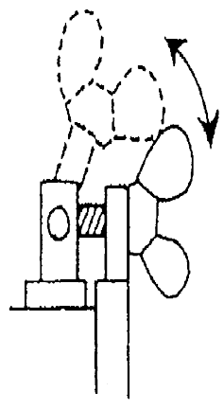
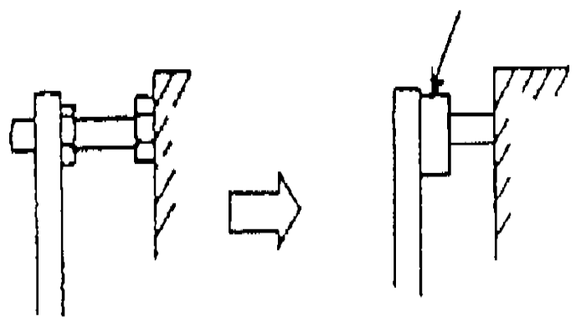
Oportunidades de melhoria em setup
Algumas sugestões
Porca borboleta
Magnetismo
magnet
contact with
work piece

Slide 54
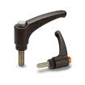
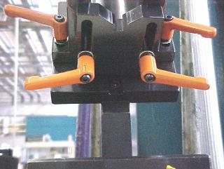
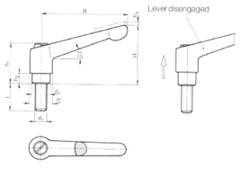
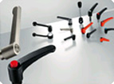
Oportunidades de melhoria em setup

Slide 55
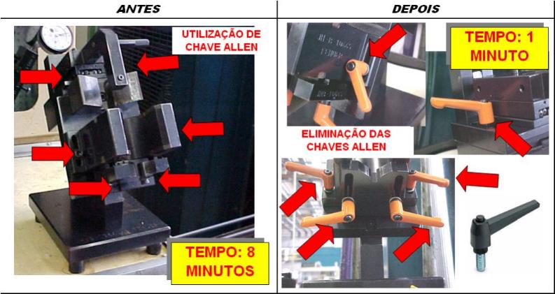
Oportunidades de melhoria em setup

Slide 56
Oportunidades de melhoria em setup
O Ajuste é necessário?
Motivo – Que função o ajuste está atendendo?
Causa – Que condições criam a necessidade de ajuste? Acumulação de erros, falta de rigidez, falte de padrão, métodos etc.
Método – Qual é o método atual empregado?
Alternativas – Quais melhorias irão reduzir / eliminar a necessidade de ajustes?
Procedimento – Tenha certeza quando o ajuste é necessário esteja em um procedimento padronizado a operação.
Sempre que houver um ajuste, você tem uma oportunidade!

Slide 57
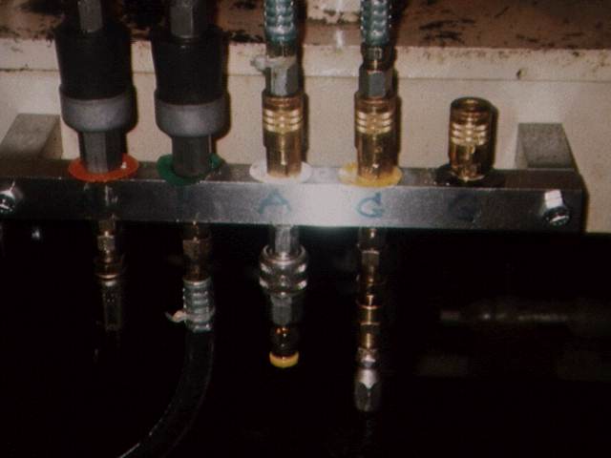
Oportunidades de melhoria em setup
Algumas sugestões
Colour Coded Lines.
Quick Disconnect
Hydraulic Fittings.

Slide 58

Segurança é parte do processo
Após reorganizar a célula, o time precisa revisar todos os processos e identificar se existem atividades consideradas como risco de segurança.
Uma avaliação de Risco deve ser conduzida na atividade considerada com risco de segurança, levantando os resultados e ações propostas validadas pelo Gerente de Linha ou responsável pela segurança.

Slide 59
Método de análise do setup
Passo 4 - Melhoria de todos os aspectos do setup
Executar as melhorias levantadas no Passo 3 e formalizadas no Plano de Ação.

Slide 60

Método de análise do setup
Passo 5 - Execução do setup de acordo com o novo procedimento
Feitas as melhorias, deve-se programar e realizar um setup dentro das novas especificações;
Análise do resultado, comparando Planejado x Realizado

Slide 61
Método de análise do setup
Passo 6 - Padronização
Aprovadas as novas condições de realização do setup deve-se:
  confeccionar instruções de trabalho;
  treinar, treinar e treinar;
  elaborar o Manual de Setup.

Slide 62
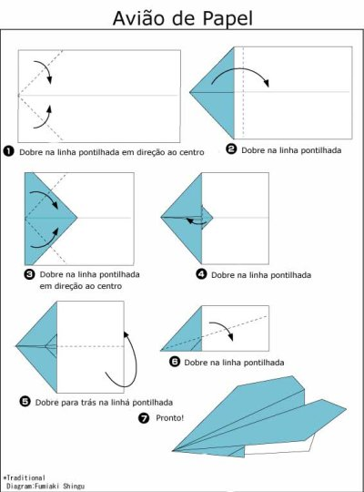
POP de setup
O que falta?
Notes:
Tempos (takt e real)
Elementos de trabalho
Deslocamentos
Arranjo físico
Distribuição do trabalho
Tempos máquina e tempo homem
...

Slide 63
Tabela de Trabalho Padrão Combinado
Mostra o relacionamento em termos de tempo de duas ou mais atividades que apresentam uma combinação de operações manuais e equipamento automático
Tempo de cada Elemento:
Manual
Caminhada
Automático
Representação gráfica do tempo:
Manual =>
Automático =>
Caminhada =>
Elemento do Trabalho Padronizado
63

Slide 64
Part No.:
Cell::
4444
Oper.
Standard Work
Volume
Target Cycle
Takt Time
Manual
Walk
Part Name:
Date:
A
Combination Table
1840
28.6"
30"
Auto
Wait
Manual
Auto
Wait
Red Vertical Line Takt Time; Long Vertical Black Line Target Cycle Time; Short Vertical Black Line Actual Cycle Time
No.
Process Name
Time
Time
Time
Walk
5
10
15
20
25
30
1
Carga/Descarga Prensa
1"
26"
6"
Time
2
Cortar Tarugo
3"
1"
3
2"
Rebarbar Tarugo
3"
2"
4
Marcar Tarugo com Fita
2"
2"
5
Medir Tarugo
3"
2"
Totals
12
26
6
9
Actual Cycle Time =
27"

Slide 65
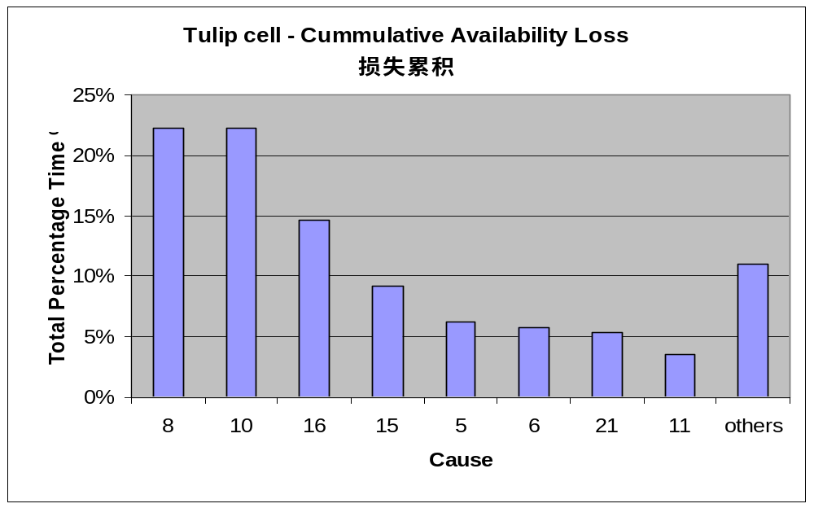
Análise de tempo perdido

Slide 66
Análise de setup - indicadores
80
60
Organized Tools
Color-coded tools
40
Minutes
20
GOAL
0
5/1
5/2
5/3
5/4
5/5
5/6
5/7
5/8
5/9
5/10
5/11
5/12
5/13
5/14
5/15
5/16
5/17
Procurar motivos de variações: operadores, turnos, peças
Date

Slide 67
Análise de setup - indicadores
300
300
250
200
Minutes
150
100
120
50
3
1
45
0
94
95
96
97
98
1 2 3 4 5
Year

Slide 68
Análise de setup - indicadores
3
2.56
2.39
2.5
2
1.76
1.47
Year 1
1.3
1.5
1.05
1
Year 2
Hours
1
0.65
0.6
Year 3
0.5
0
Cell 1
Cell 2
Cell 3

Slide 69
O desafio de sustentar...
O novo padrão somente terá adesão se tiver 100% de suporte do time – consenso é essencial.
Todos do time devem ser treinados no processo e se envolver na atividade de melhoria.
A liderança deve assegurar que o processo seja periodicamente auditado.
A causa raiz deve ser identificada e eliminada quando ocorrerem variações.
As métricas de Set Up devem estar visíveis para ajudar o time na necessidade de seguir o Processo Padrão de Operação e continuar melhorando continuamente.

Slide 70

Troca Rápida de Ferramentas
EXERCÍCIO
Para o setup mostrado no vídeo disponibilizado, faça:
A lista de todas as atividades que envolvem o setup e seus tempos
Agrupe as atividades em categorias (ex: regulagens, troca de ferramental, etc...). Prepare um gráfico de Pareto para as categorias levantadas e aponte onde estão as maiores oportunidades de melhoria
Separe as atividades do item (a) em internas e externas. Quais atividades internas poderiam ser passadas para externas? Quais atividades poderiam ser eliminadas? A sequência de atividades é adequada?
Prepare o plano de ação da melhoria, indicando o que deve ser feito, quem o fará, em quanto tempo, como, onde, porque e qual o ganho (em tempo de setup, em capacidade e em R$) que poderá ser obtido com cada ação
Esboce a Tabela de Combinação de Trabalho Padronizado para o setup melhorado

Slide 71
Troca Rápida de Ferramentas
Dados:
ANÁLISE DOS TEMPOS DE SETUP
Máquina |  | Janeiro | Fevereiro | Março | Abril | Maio
Prensa | Tempo Médio de Setup (min) | 13 | 15 | 15 | 13 | 14
 | Frequência de Setup (#) | 120 | 110 | 125 | 120 | 135
 | Tempo Total de Setup (h) | 1560 | 1650 | 1875 | 1560 | 1890
 | Tempo Disponível (h) | 9600 | 9600 | 10080 | 9600 | 9600
 | % de Setup do Tempo Disp. | 16,25% | 17,19% | 18,60% | 16,25% | 19,69%
 | dias úteis | 20 | 20 | 21 | 20 | 20
 | turnos | 1 | 1 | 1 | 1 | 1
 | horas/turno | 8 | 8 | 8 | 8 | 8
Tempo de ciclo (s/peça) = 1,5
Preço de venda = R$ 2,00
Custo unitário de fabricação (inclui matéria-prima) = R$ 1,50

